Slide 1


자동화 게이트 및
재고관리 시스템 구축
착수 보고서 ┃ 2022. 6. 16

Slide 2
착수 보고서
프로젝트 개요
구축 계획
소프트웨어 상세 기능
사업 추진 일정
유지보수 내용
안전관리 계획
고객사 협조 요청사항

Slide 3
01
프로젝트 개요
1.1 프로젝트 명
㈜영진공사 아암 제2보세 ODCY 자동화 게이트 및 재고관리 시스템
1.2 배경
최적의 IT 시스템 구성을 통해 글로벌 기업으로 도약하는 것을 목표로 고객에게 보다 나은 서비스와 ㈜영진공사만의 특화된 항만물류 서비스 제공을 구현하고 타업체와의 경쟁에 효과적으로 대응하고자, “㈜영진공사 아암 제2보세 ODCY 자동화 게이트 및 재고관리 시스템 구축” 사업을 추진한다.
1.3 목적
선진화된 시스템 도입으로 업계 경쟁력 강화하고 글로벌 기업으로 도약
쌍방향 고객 협업 시스템을 구성하여 고객서비스 향상과 대외신뢰도 강화
최신 IT기술을 통해 보안강화, 사용자 운영환경 개선하여 안정적 운영환경 구축
효율적 경영목표 달성을 위한 체계적인 정보지원체계 마련을 통해 효율적이고 안정적인 업무환경 구축을 효과적으로 달성
㈜영진공사의 물류 사업 경쟁력 강화를 위한 “스마트 물류 시스템의 기반 조성” 실현

Slide 4
02
구축 계획
2.1 구축 기간
2022년 6월 15일 ~ 2022년 12월 31일 (총 6.5개월)
분석
설계
구현
테스트
안정화
요구사항 분석
시스템 설계
시스템 구현
통합테스트
운영
착수
‘22.06.15
‘22.07.30
‘22.11.15
‘22.11.30
‘22.12.31
Open : ‘22.12.01
2.2 투입 인력

Slide 5
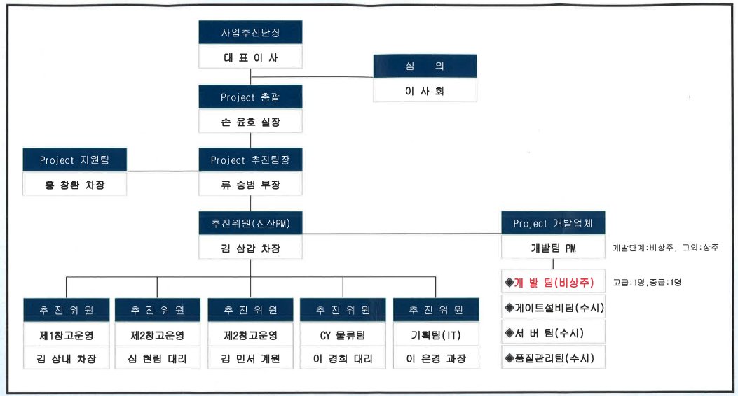
02
구축 계획
2.3 프로젝트 추진 조직도

Slide 6
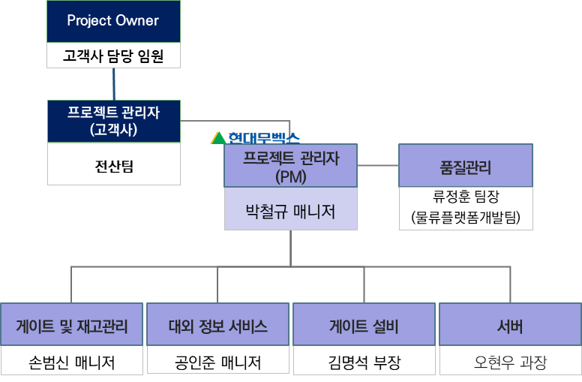
02
구축 계획
2.4 수행 조직도

Slide 7

02
구축 계획
2.5 시스템 구성도 - 전체
Application 개발
서버
게이트 설비
Gate In & Out
장비 작업 지시 처리
Server 구성
반입레인, 예외차량관리소
ATM 시스템
프로젝트
범위
재고 관리
대외 정보 서비스
: 홈페이지 연계(WEB)
상용 SW 구성
(WAS, VM)
게이트 통제실 구성
배관/배선 공사
대상 프로그램 50여본 (기간계 시스템 연계)
서버(1식), 상용SW(1식)
ATM(3식), 통제실(1식)

Slide 8
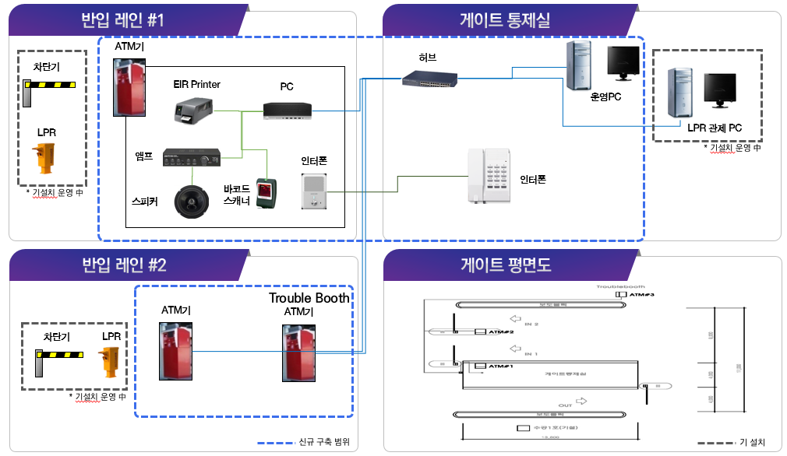
02
구축 계획
2.5 시스템 구성도 - GATE

Slide 9
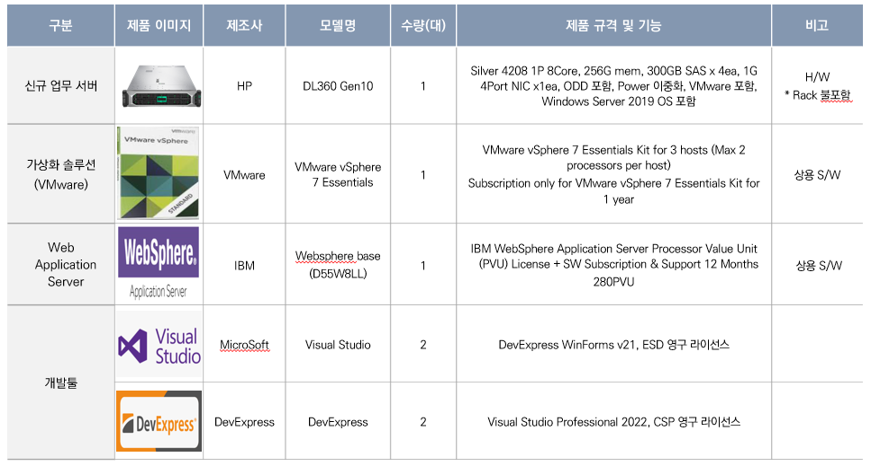
02
구축 계획
2.5 시스템 구성도 - 서버

Slide 10
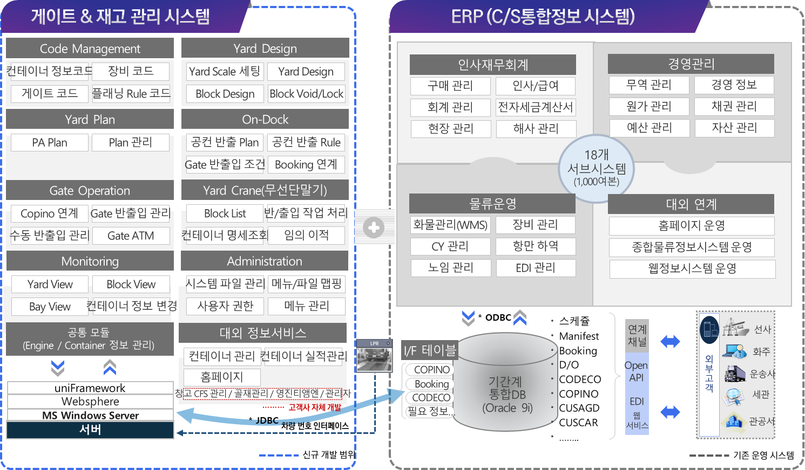
02
구축 계획
2.5 시스템 구성도 - 소프트웨어

Slide 11

02
구축 계획
2.6 보고 계획(안)
내부소통
고객사 Project Manager
주간
업무보고, 이슈보고
프로젝트
진척관리 및
체계적인
의사소통 구축
제안사 Project Manager
수시보고, 주간 업무 보고
사업 수행팀
구분 | 종류 | 보고 내용
주요 보고 | 착수보고 | 사업개요/사업목표 수행기간/조직 및 인력투입계획
 | 최종보고 | 프로젝트 종료 시 전체 프로젝트 단계의 수행결과 보고 프로젝트 산출물 첨부
주기적 모니터링 | 주간업무 보고 및 회의 | 주간업무 계획 대 실적, 차주계획 보고 주요 이슈/위험요소 및 대응계획 보고
 | 수시보고 및 회의 | 고객사 요구에 의해 지정된 내용 보고 및 회의 사안에 따라 회의 또는 서면으로 보고

Slide 12
02
구축 계획
2.8 산출물 공급 내역
- 사업관리 산출물
산출물 | 구성내용 | 제출시기
사업수행계획서 | 사업목적 및 사업범위 추진일정, 용역수행조직 및 인력투입계획 교육훈련 및 기술이전계획 개발산출물 및 작업내용 | 사업착수후 14일 이내
주간보고서 | 금주 추진실적 및 차주 추진계획 주요 추진내용 및 미진사유 문제점,특이사항, 기타 애로 및 건의사항 | 착수일 이후 일주일마다 (매주 금요일)
월간보고서 | 금월 추진실적 및 차월 업무 추진계획 주요 추진내용 및 미진사유 문제점,특이사항, 기타 애로 및 건의사항 | 매월 마지막주 금요일

Slide 13
02
구축 계획
2.8 산출물 공급 내역
- 개발 산출물
단계 | 액티비티 | 산출물 | 제출시기
요구.분석 | 요구사항정의 프로세스정의 설계표준 | 요구사항명세서 프로세스정의서 표준지침서 : 개발(코딩/UI)표준 | 요구분석 완료 후 14일 이내
설계 | UI 설계 DB 설계 어플리케이션 모델링 | 테이블명세서 프로그램명세서 | 설계 완료 후 14일 이내
개발 | 코딩 및 단위 테스트 실시 구현 계획 수립 | 소스코드 통합테스트 시나리오 교육/훈련 계획서 | 개발 완료 후 즉시
구현 | 통합 테스트 실시 시스템 설치 및 교육 | 통합테스트 결과서 설치보고서(검수확인서) 사용자 매뉴얼 운영자 매뉴얼 | 테스트/교육 완료 후 14일 이내

Slide 14
03
소프트웨어 상세 기능
업무명 | 메뉴명 | 기 능
Code Management | System Main Code | 시스템에서 사용되는 공통 코드 관리
 | Container Size Management | 컨테이너 사이즈 관리
 | Container Type Management | 컨테이너 타입 관리
 | Container ISO Management | ISO 사이즈 타입 관리
 | Container Class Management | 컨테이너 클래스 관리
 | Container Status Management | 컨테이너 상태 코드 관리
 | Container Operator Management | 선사 코드 관리
 | Equipment Management | 장비 코드 관리
 | Container Lease Term Management | 컨테이너 Leasing Term 관리
 | Virtual VVD Management | 선사별 가상 항차 관리
 | Gate Lane Management | 게이트 진출입 Lane 관리
 | Grounding Category Management | 야드 플랜 카테고리 관리
Yard Design | Yard Scale Setting | CY 실측 사이즈 정보 관리
 | Yard Design & Information | 블록 생성 관리
 | Block Bay Cell Design | 블록별 베이 설정 관리
 | Block Void & Lock Design | Void / Lock 관리 (설정구역에 반입안됨)

Slide 15
03
소프트웨어 상세 기능
업무명 | 메뉴명 | 기 능
Yard Crane | Log In | 장비기사 로그인 화면
 | Block List | 블록별 작업타입 별 작업 수량 화면
 | 반/출입 작업 처리 | 반출입 상하차 처리
 | 컨테이너 명세 조회 | 컨테이너 상세 정보 조회
 | Marshalling | 임의 이적 처리
Gate ATM | In Gate ATM | 반입 ATM
 | Out Gate ATM | 반출 ATM
 | Trouble Booth ATM | 예외차량 처리 ATM
Yard Plan | Preferred Area Plan | 야드 플랜 생성 삭제 처리
 | Plan Maintenance | Plan List 조회, 삭제
Empty Pickup | Empty Pickup Plan | 공컨테이너 반출 플랜 수립
 | Empty Auto Pickup Rule | 공컨테이너 오토 픽업 룰 등록
 | Empty Auto Pickup Rule Setting | 공컨테이너 오토 픽업 룰 설정
 | Container Holding Management | 컨테이너 홀딩 처리 (반입/반출 홀딩)
 | Empty Swap Management | 공컨테이너 상차 후 교체 처리

Slide 16
03
소프트웨어 상세 기능
업무명 | 메뉴명 | 기 능
Empty In/Out | Gate In/Out Option Management | 컨테이너 반출입 옵션 관리
 | Operator Gate In/Out Option | 선사별 반출입 옵션 설정
 | Booking Management | 부킹 관리
 | Booking Detail Management | 부킹 상세 관리 (선사, 사이즈, 타입, 수량)
Gate Operation | COPINO Management | 코피노 생성 수정 삭제처리
 | Gate In / Out Progress | 야드내 차량 현황 조회
 | Manual Gate In | 수동 게이트 인 처리
 | Manual Gate Out | 수동 게이트 아웃 처리
Monitoring | Yard View | 야드 재고 관리 화면
 | Block View | 야드 재고 관리 화면
 | Bay View | 야드 재고 관리 화면
Container | Container Information | 컨테이너정보 조회 / 변경 / 삭제 / 히스토리 관리
Engine | Container Grounding Engine | 컨테이너 반입 시 장치장 배정
 | Job Function | 작업 완료 / 취소 처리
 | Empty Pickup Engine | Empty Pickup Container 배정

Slide 17
03
소프트웨어 상세 기능
업무명 | 메뉴명 | 기 능
System | User Management | 유저 관리
 | User Group Management | 유저 그룹 관리
 | EXE File Management | 실행 파일 등록
 | Menu & EXE File Mapping | Menu / 실행 파일 Mapping
 | Related File Management | 실행 파일 이외 파일 등록 (DLL / XLS 등)
 | EXE & Related File Management | 실행파일과 Related 파일 Mapping
Web Admin | User Management | 개발자 관리
 | User Authority Management | 개발자 권한 관리
 | Menu Management | 화면 메뉴 관리
 | Program Management | 내부 로직 관리 (SQL / PL_SQL / Java Class)
대외 정보서비스 | 대외 정보 서비스 10여본 (홈페이지 연계)

Slide 18
04
사업 추진 일정
개발 및 단위테스트
구분 | 2022.6 | 2022.7 | 2022.8 | 2022.9 | 2022.10 | 2022.11 | 2022.12 | 비고
주요 개발 일정
서버 / 상용 SW
게이트 장비 설치
분석 / 설계
통.테
안정화
착수보고
중간보고
Open ’22.12.01
완료보고
OS
Vmware
테스트
설계 및 발주
설치
서버 입고
서버납품/검사
완료 ’22.10 중순
ATM
운영PC
무선단말기
테스트
설계 및 발주
제작
설치
배관/배선공사
장비납품/검사
완료 ’22.09.30

Slide 19
05
유지보수 내용
아암 제2보세 ODCY 운용을 보장하고, 장애발생에 대비하여 신속한 지원 및 복구 등의 유지보수 대책방안을 수립하여, 시스템의 안정적 운영 측면에서 각종 자원을 효율적으로 관리할 수 있는 유지보수 체계를 수립
구분 | 내 용
장애 처리 결과 피드백 | 장애 접수사항의 결과에 대해 장애 조치결과를 피드백 실시
협력체계에 대한 응답체계 관리 | 장애 및 유지보수에 대한 응답을 관리하여 응답처리 시간을 체계화 매시간마다 조치 진행사항에 대하여 확인 협력업체로부터 장애처리에 대한 조치결과 내역을 조치 후 1일 이내 보고
전산장비 운영조직과의 협조체계 구축 | 운영조직과 원활한 협조체계를 구축
정기적인 회의 | 운영조직과 정기적인 회의 실시
통계자료 작성 | 장애 조치사항, 조치결과 및 조치결과 피드백에 관한 통계자료 작성
전담인원 배정 | 장애 접수 후 담당자를 배정하여 최단시간 조치체계 확립

Slide 20
06
안전관리 계획
각종 공사 현장에서 발생할 수 있는 안전사고를 미연에 방지하여 작업자를 보호하기 위하여 안전관리 계획을 수립
구분 | 관리내용 | 비고
일일점검 | 투입 근로자의 상태 및 개인보호구의 착용 여부 작업장 위험요소 점검 및 조치 | 안전담당자 점검
주간점검 | 작업장 안전시설물 설치 상태 작업통로 상태, 자재, 공구류 정비 및 정리정돈 상태 | 안전관리자 점검
정기점검 | 현장 안전관리 실태 전반 구조물 및 각 시설물의 안전성 여부 | 안전관리자 점검
특별점검 | 안전에 관한 특별한 문제 발생시 민원발생 및 감리의 특별지시 | 특수 안전관리자 점검
유해 위험작업 사전점검 | 유해위험 작업 시 작업 전 안전시설 설치 유무 및 안전시설에 대한 안정성 평가 | 특수 안전관리자 점검

Slide 21
07
고객사 협조 요청사항
본 사업의 성공적인 수행을 위해서는 고객사와 수행사의 상호 신뢰기반 하에서 안정된 업무 체계 구축, 명확한 사업의 대상 및 범위 설정, 그리고 현업IT팀 및 시스템 사용자의 적극적인 참여와 지원 방안 수립이 선행되어야 한다
7.1 의사 결정자 및 업무 담당자 참여
명확한 역할 정의 및 공식 의사 소통 채널 확보
신속한 의사결정 및 권한 필요
각종 변동사항 발생시 신속하고 정확한 의사결정
현 운영시스템 분석에 대한 IT팀의 적극적인 지원
응용시스템에 대한 적극적인 테스트 참여
7.2 구축 대상 및 범위에 대한 명확한 정의
업무의 대상 및 범위 확정 (필요 시 통합 프로세스 정립)
요구사항 명확화, 주요 변경 사항에 대한 통제 관리
본 제안과 관련하여 용어, 또는 해석상의 견해차이 또는 이의가 발생할 때에는 상호 합의하여 조정
7.3 사업수행과 시스템 구축을 위한 제반 환경 제공
시스템 설치와 운영을 위한 제반 환경 제공 (설치 공간 및 설치 제반 환경 등)
사업수행을 위한 테스트 환경 및 운영 환경 컨설턴트

Slide 22

감사합니다

